Slide 1
Battle of Heroes Проект для Яндекс Лицея
г. Гусь-Хрустальный
2025

Slide 2
Идея
Battle of Heroes – это игра про битву героев в 2D измерении, играть можно как одному и сражаться с боссами, так и с другом с одного устройства.
Основная идея – игра основанная на битве двух персонажей, сражающихся в 2D измерении, в игре будет вариативность 8 персонажей и 3 карт, боссов.

Slide 3
Реализация
Основные классы и функции:
1)Player – класс персонажей игры
2) Bullet – класс, отвечающий за стрельбу первого персонажа
3) Bullet_two - класс, отвечающий за стрельбу второго персонажа или босса
4) settings - функция, которая реализует работу пользователя с меню

Slide 4
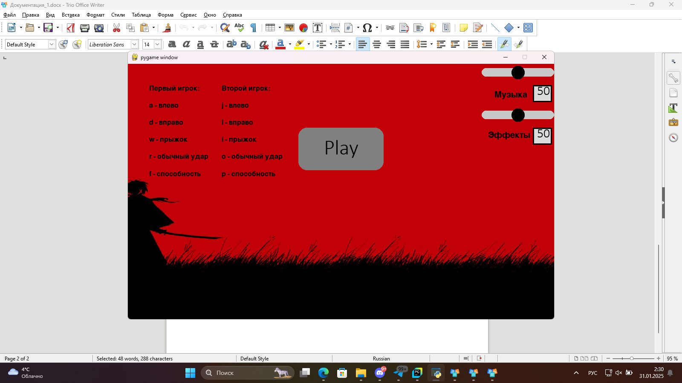
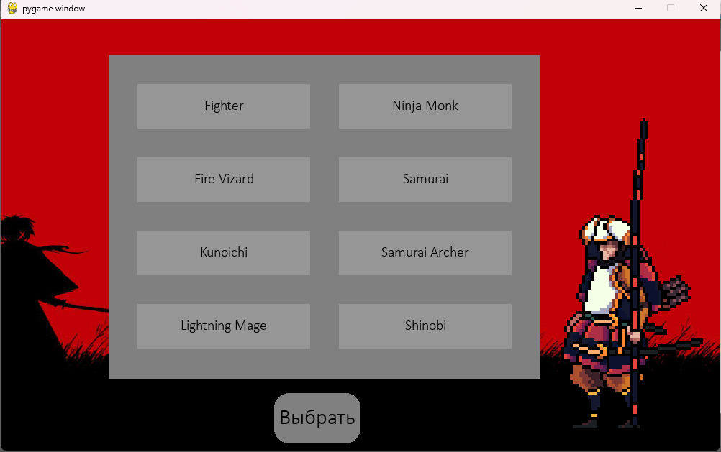
Меню

Slide 5
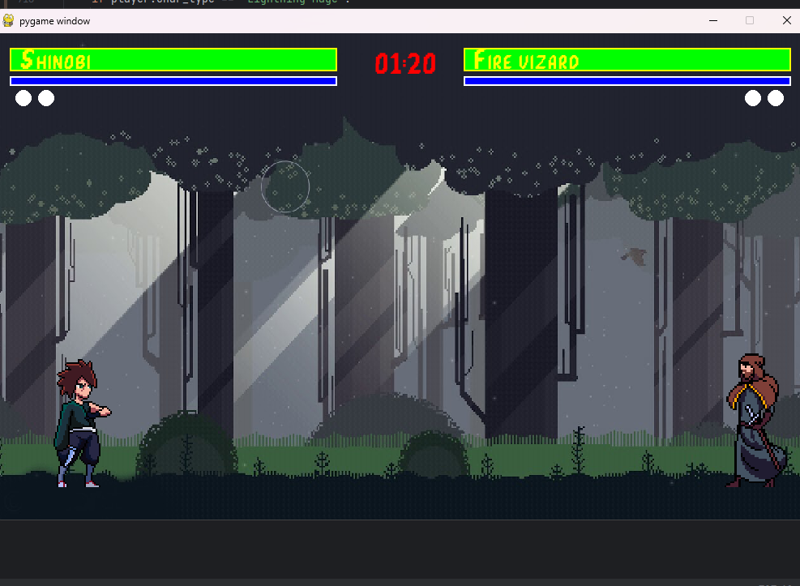
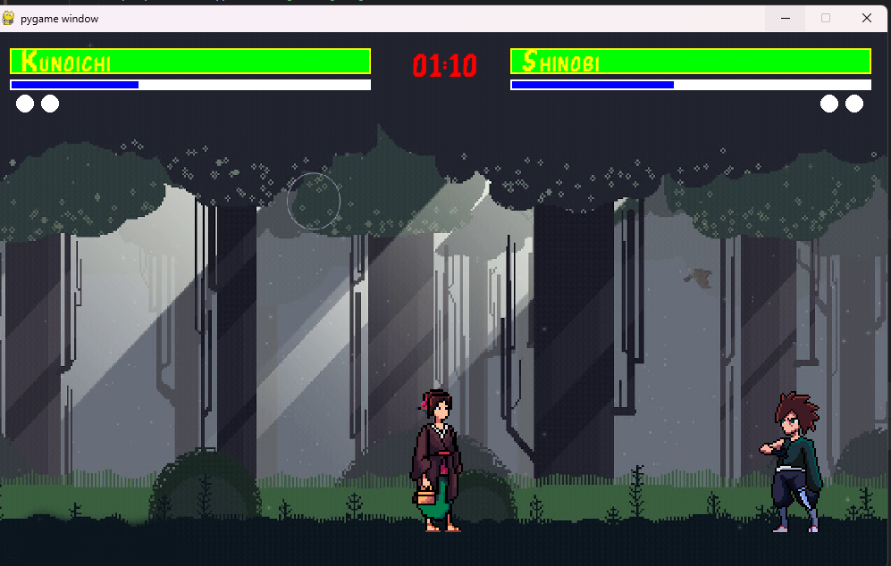
Игра 1 на 1

Slide 6
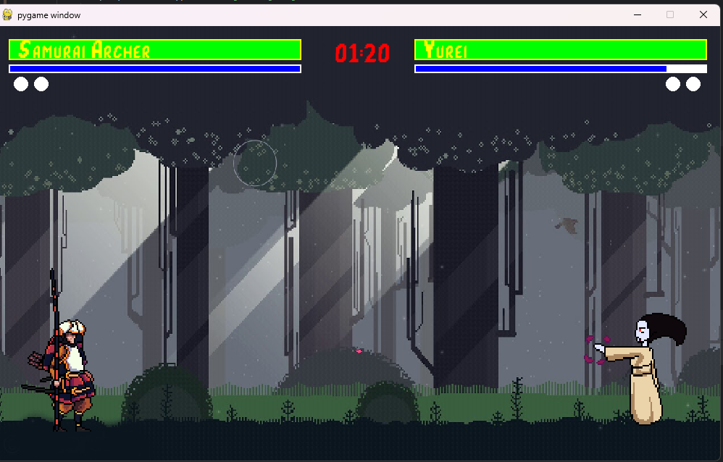
Игра с ботом

Slide 7
Улучшение в проекте
Были задействованы модули: Sound, Time, Event, Image. Также библиотека Random для реализации ряда игровых процессов и библиотека OS.
Хочется отметить, что в программе многое можно улучшить и доработать, например, добавить больше уровней, улучшить графический интерфейс или добавить новые игровые механики.

